Slide 1

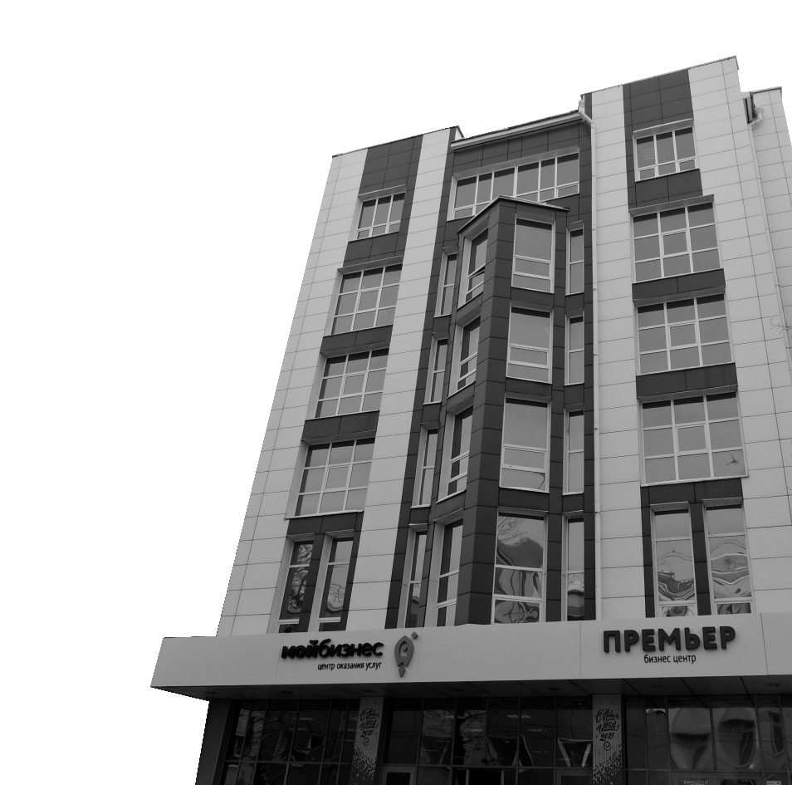
МЕРЫ ГОСУДАРСТВЕННОЙ ПОДДЕРЖКИ ДЛЯ
ПРЕДПРИНИМАТЕЛЕЙ ИРКУТСКОЙ ОБЛАСТИ

Slide 2
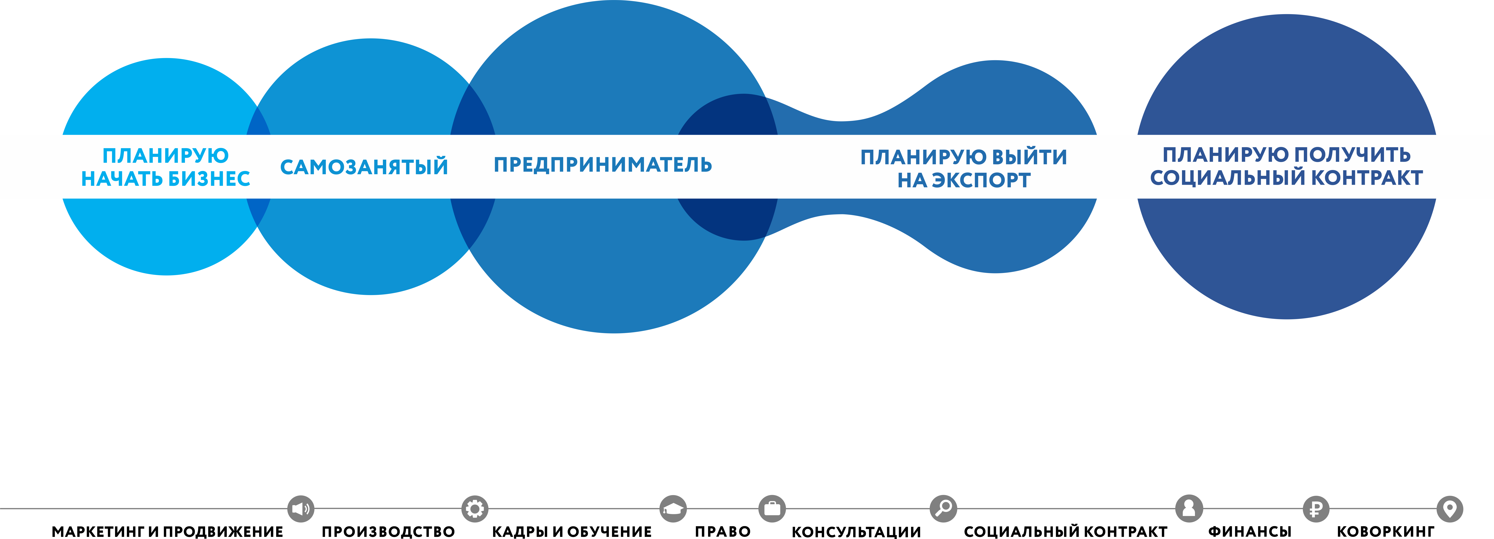
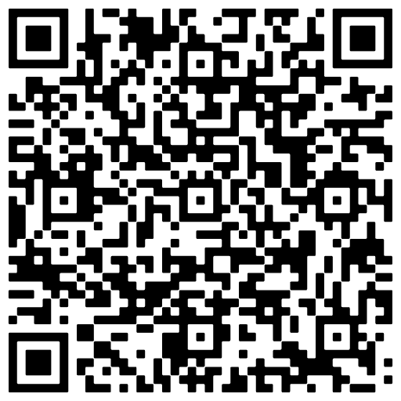
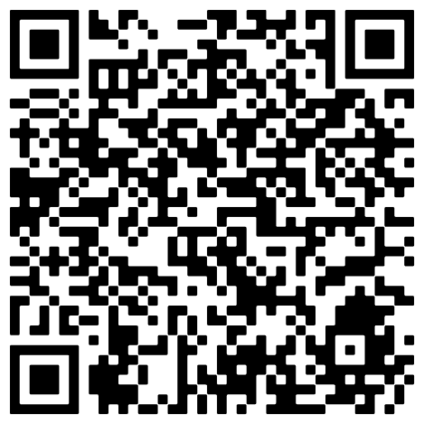
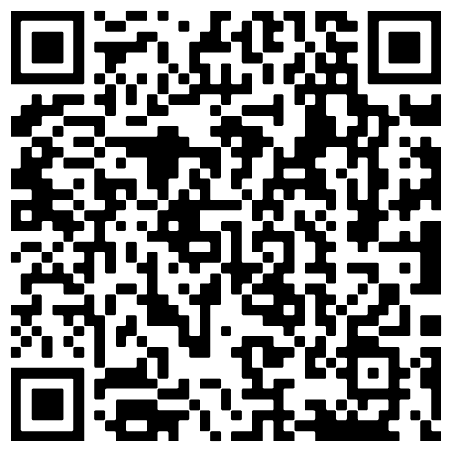
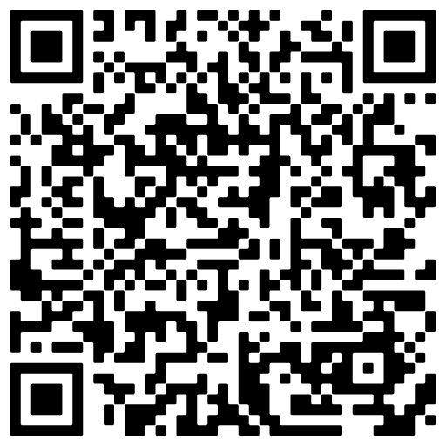
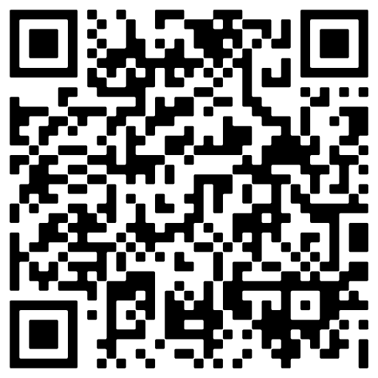
ЦЕНТР «МОЙ БИЗНЕС» - ЦЕНТР ОКАЗАНИЯ КОМПЛЕКСА УСЛУГ ПО ПРИНЦИПУ «ОДНОГО ОКНА»

Slide 3





ЦЕНТР «МОЙ БИЗНЕС»
ЦЕНТР ОКАЗАНИЯ КОМПЛЕКСА УСЛУГ ПО ПРИНЦИПУ «ОДНОГО ОКНА»
МАРКЕТИНГ
КОНСУЛЬТАЦИИ
Упаковка новых направлений и разработка фирменного стиля
Продвижение в СМИ и соц. сетях
Участие в выставках и бизнес-миссиях
Комплексные меры поддержки кластерных проектов
Разработка и модернизация сайта
Правовой, бухгалтерский, налоговый и управленческий учет и отчетность
Аудит системы продаж и сервиса
Аудит технической и технологической готовности предприятия
Профориентация и кадровые вопросы
ОТКРЫТИЕ И МАСШТАБИРОВАНИЕ ПРОИЗВОДСТВА
ОБУЧЕНИЕ
для производственных ОКВЭД
Консультации по созданию производства в сфере с/х или обрабатывающей промышленности
Помощь в получении субсидий на запуск линии производства
Разрешительная документация: сертификация, патентование и т.п.
Акселерационное, отраслевое и корпоративное обучение
Поиск новых каналов продаж (госконтракты и др.)
Вебинары, конференции и форумы

Slide 4

СОЦИАЛЬНЫЙ КОНТРАКТ
на организацию бизнеса
на ведение личного подсобного хозяйства
до 350 000 руб.
до 200 000 руб.
на организацию бизнеса
на ведение ЛПХ
+
+
до 30 000 руб.
до 30 000 руб.
на обучение
на обучение
максимальный срок действия социального контракта
12 месяцев

Slide 5
ФИНАНСОВЫЕ ИНСТРУМЕНТЫ
(самозанятые, ИП, микробизнес, малый и средний бизнес)
1
ЛЬГОТНЫЕ МИКРОЗАЙМЫ
2
ЛЬГОТНЫЕ ФИНАНСИРОВАНИЕ
ПРОИЗВОДСТВЕННОЙ ОТРАСЛИ
от 50 тыс. руб. до 5 млн. рублей
Срок: до 3 лет
Ставка: от 3 % до 13,5 % годовых
от 5 млн. рублей
Ставка: 1-5 % годовых
Срок: до 5 лет
3
ЛЬГОТНЫЙ ЛИЗИНГ БЕЗ ПЕРВОНАЧАЛЬНОГО ВЗНОСА
4
Льготное кредитование сельхозпроизводителей
Ставка 8,3 % годовых – для приоритетных видов* 12,5% годовых – для других видов деятельности Срок до 12 мес. – на текущую деятельность от 2 до 15 лет – инвестиционное финансирование
* Приоритетные виды деятельности:
селекция, генетика, молочное скотоводство, птицеводство, производство яиц, мукомольное и хлебопекарное производство, первичная переработка животноводства
от 500 тыс. до 50 млн. рублей
удорожание в год:
от 1,9% - для отечественного оборудования
от 2,6% - для иностранного оборудования
Срок: от 13 мес. до 84 мес. (7 лет)
(Прием заявок приостановлен до 2025 года. В 2024 году принимаются заявки от СМСП, зарегистрированных менее года)
Информация актуальна на 01.12.2024.
Актуальные процентные ставки и полные условия кредитования вы можете узнать у консультантов центра «Мой бизнес»

Slide 6



КРЕДИТНО-ГАРАНТИЙНЫЙ МЕХАНИЗМ
Поручительство предоставляется в качестве залогового обеспечения по кредитам, займам, банковской гарантии, лизингу
Для производственных ОКВЭД: 70% от суммы финансирования не более 42 млн. руб.
Для ОКВЭД категорий G, К, L, S до 50% от суммы финансирования не более 25 млн.руб.
G - 45, 46, 47
K - 64, 65, 66
L - 68
S - 94, 95, 96
БАНК
обеспечение
поручительство
кредитование
вознаграждение
содействие кредитованию
КЛИЕНТ
ФОНД
стоимость 0,5 % годовых от суммы поручительства

Slide 7
ГРАНТЫ
1
Грантовые возможности Росмолодежи
Грантовый конкурс для молодых и социальных предпринимателей министерства экономического развития и промышленности Иркутской области
(средства можно потратить на оборудование, ПО, аренду)
Фонд президентских грантов
Президентский фонд культурных инициатив
Другие направления грантовой поддержки
Губернское собрание общественности Иркутской области 800 тыс. руб.
Фонд содействия инновациям до 30 млн руб. в зависимости от номинации
Гранты Ен+ «Города со знаком +» 5 млн р.
Гранты ИНК 600 тыс. р.
Возраст от 14 до 35 лет, до 1 млн. руб.
(на социально ориентированные проекты)
2
до 500 тыс. руб.
Грантовый конкурс министерства по молодежной политике (социально ориентированные проекты)
до 300 тыс. руб.
3
4
5

Slide 8

Ключевые показатели гарантийной поддержки за 2010 – 15.12.2024гг.
2 157
12 450млн. руб.
30 185млн. руб.
предпринимателей
Предоставлено поручительств
Привлечено кредитных средств

Slide 9
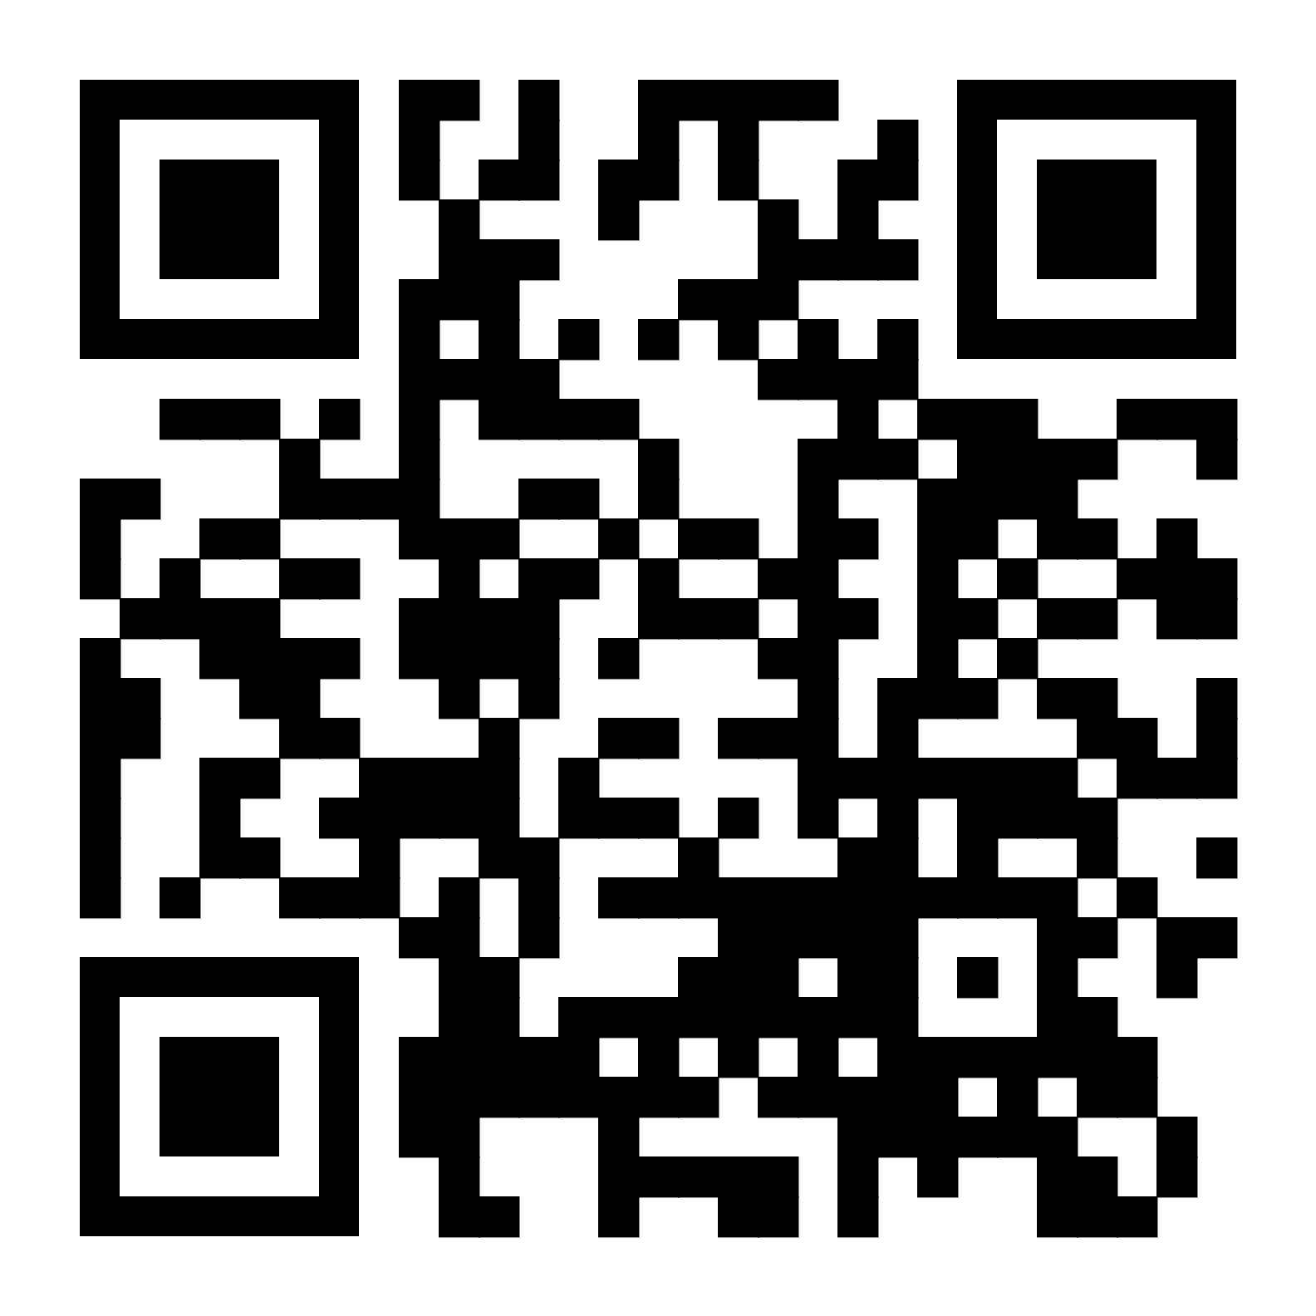
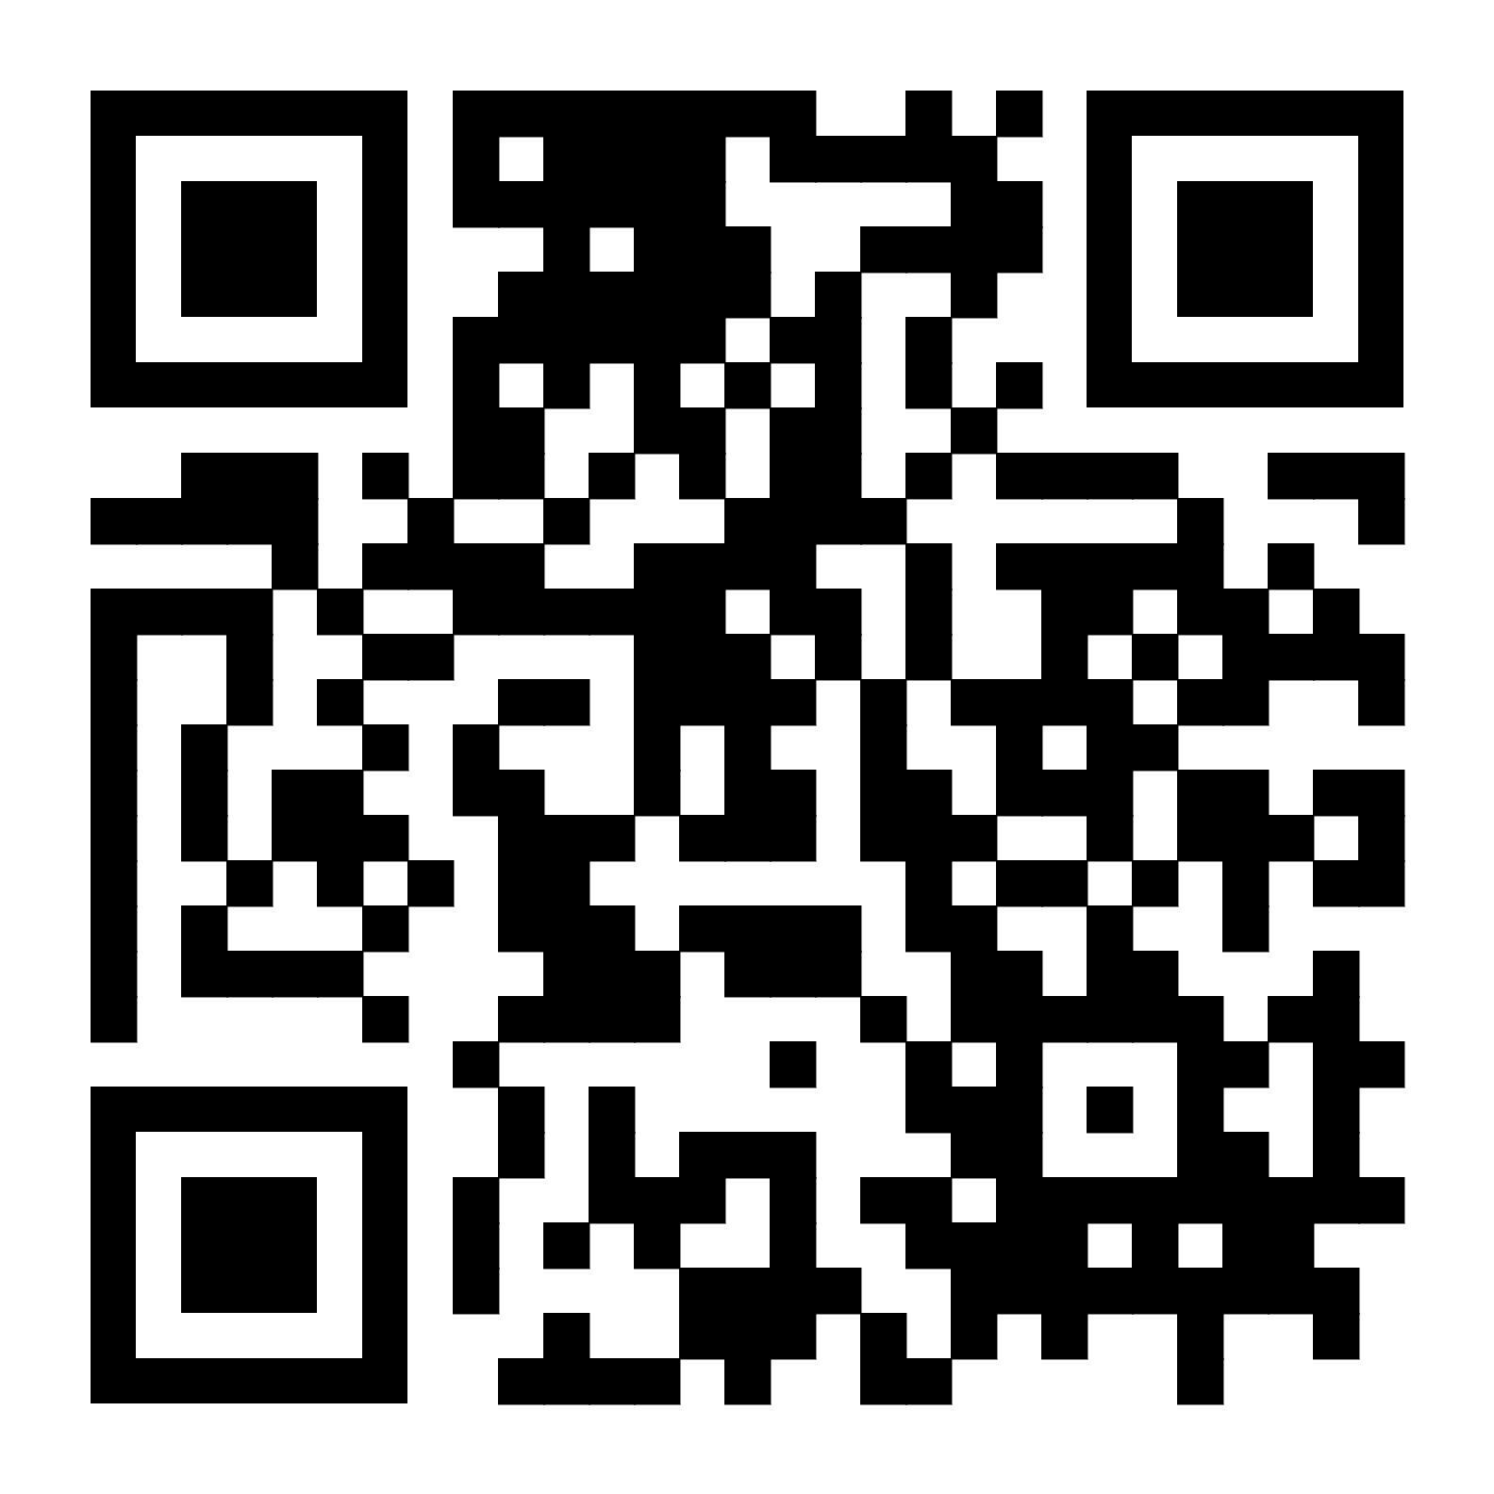
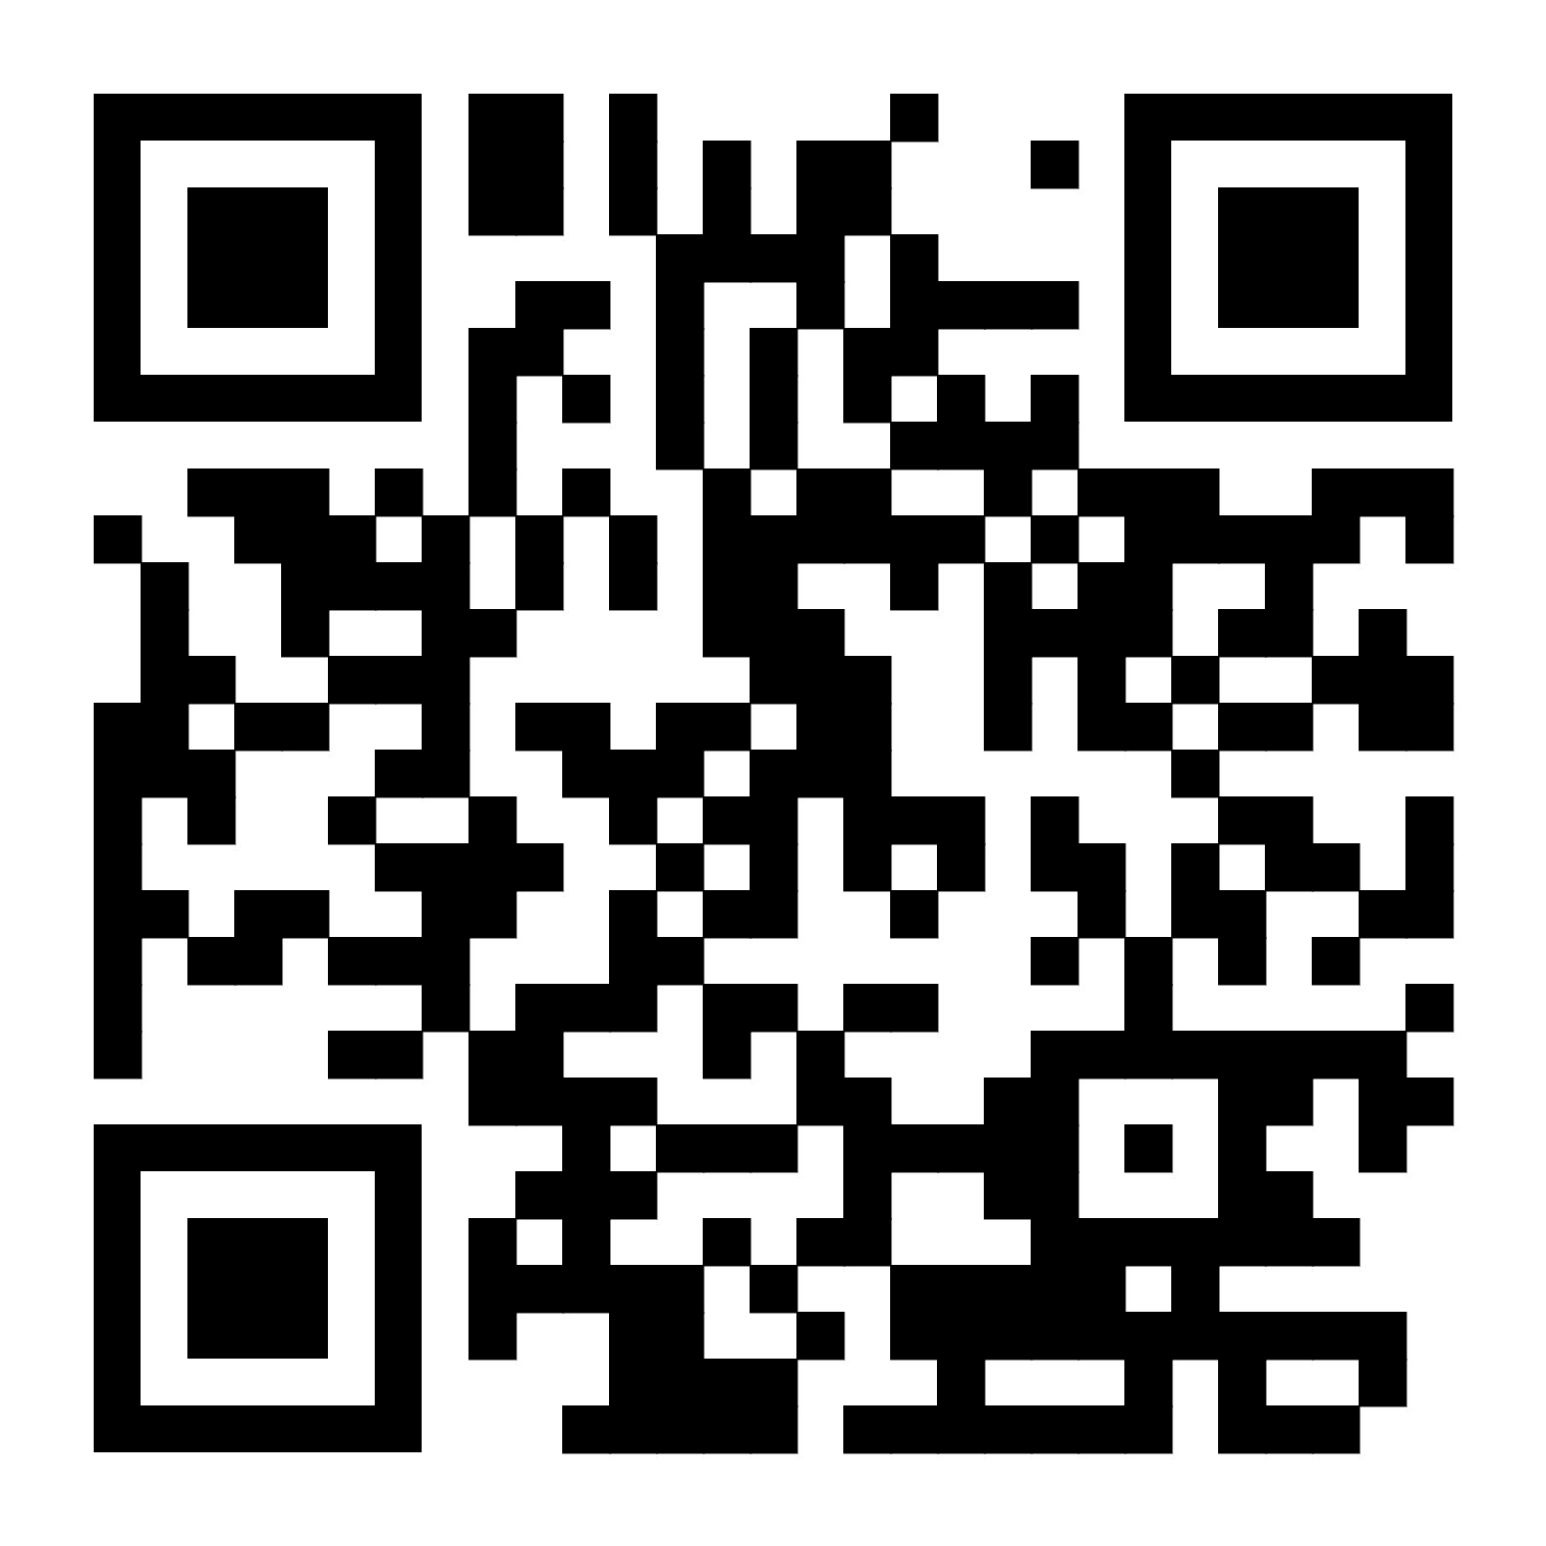
СПАСИБО ЗА ВНИМАНИЕ
ТЕЛЕГРАМ-КАНАЛ ДИРЕКТОРА ЦЕНТРА «МОЙ БИЗНЕС» ОКЛАДНИКОВОЙ Д.Р.
ТЕЛЕГРАМ-КАНАЛ ЦЕНТРА «МОЙ БИЗНЕС»
САЙТ ЦЕНТРА «МОЙ БИЗНЕС»

